Slide 1
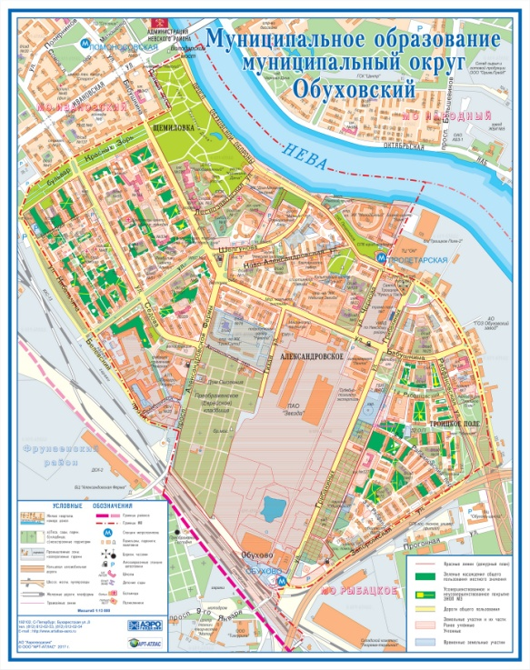
БЮДЖЕТ ДЛЯ ГРАЖДАН МО МО Обуховский на 2021 год
Внутригородское муниципальное образование
Санкт-Петербурга муниципальный округ Обуховский

Slide 2
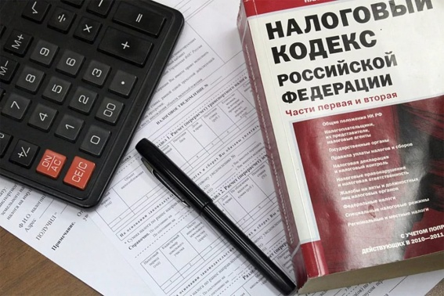
Что такое бюджет? Основные понятия.
Бюдже́т (от старонормандского bougette — кошелек, сумка, мешок с деньгами) — схема доходов и расходов определенного объекта (семьи, бизнеса, организации, государства и т. д.), устанавливаемая на определенный период времени, обычно на один год.
Отчет - составленные по определенной форме сведения, данные о деятельности экономического субъекта за определенный прошедший период (Борисов А.Б. Большой экономический словарь. — М.: Книжный мир, 2003. — 895 с.).
Доходы – безвозмездные и безвозвратные поступления денежных средств в отчетном финансовом году.
Расходы – выплачиваемые из бюджета денежные средства в соответствии с установленными полномочиями по расходным обязательствам в отчетном финансовом году.
Дефицит бюджета – превышение расходов над доходами.

Slide 3
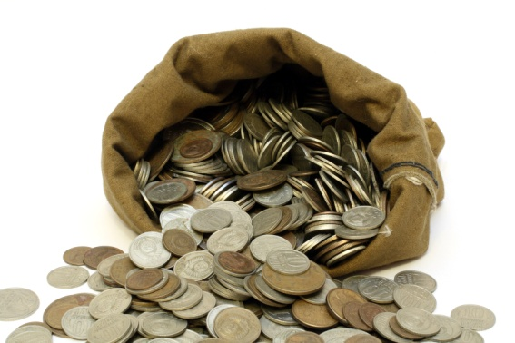
Исполнение бюджета
Исполнение бюджета – процесс сбора и учета доходов и осуществление расходов на основе сводной бюджетной росписи и кассового плана.
Исполнение бюджета – это этап бюджетного процесса, который начинается с момента утверждения решения о бюджете района и продолжается в течение финансового года. Можно выделить следующие этапы этого процесса:
Исполнение бюджета по доходам заключается в обеспечении полного и своевременного поступления в бюджет налогов, сборов, доходов от использования муниципального имущества и других обязательных платежей, в соответствии с утвержденным планом по мобилизации доходов;
Исполнение по расходам означает последовательное финансирование мероприятий, предусмотренных решением о бюджете, в пределах утвержденных сумм согласно исполнения принятых муниципальным образованием расходных обязательств.
Составление и утверждение отчета об исполнении бюджета МО является важной функцией контроля за исполнение бюджета.
Отчет об исполнении бюджета МО составляется в установленном порядке с необходимым анализом по всем основным показателям доходной и расходной части бюджета.
Годовой отчет об исполнении бюджета МО предоставляется в совет депутатов для принятия решения об его утверждении либо отклонении.

Slide 4
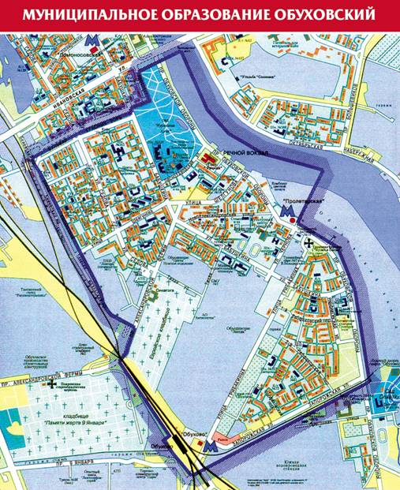
Основные показатели бюджета МО МО Обуховский на 2021 год
Доходы бюджета
113,6 млн.руб
Расходы бюджета
Дифицит
-23,3 млн.руб
136,9 млн.руб

Slide 5
Структура доходов бюджета на 2021 год.
Неналоговые доходы
Налоговые доходы
ДОХОДЫ ОТ ОКАЗАНИЯ ПЛАТНЫХ УСЛУГ И КОМПЕНСАЦИИ ЗАТРАТ ГОСУДАРСТВА
ШТРАФЫ, САНКЦИИ, ВОЗМЕЩЕНИЕ УЩЕРБА
ПРОЧИЕ НЕНАЛОГОВЫЕ ДОХОДЫ
Безвозмездные доходы
НАЛОГИ НА ПРИБЫЛЬ, ДОХОДЫ :
Налог на доходы физических лиц
Дотации на выравнивание бюджетной обеспеченности
Субвенции

Slide 6
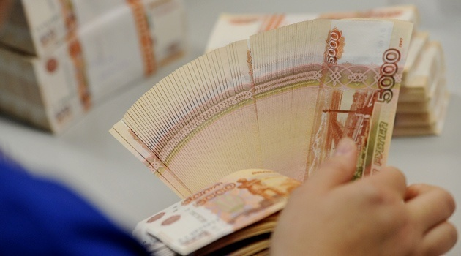
План по налоговым доходам бюджета в 2021году

Slide 7
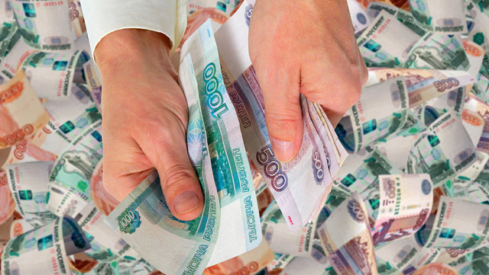
Структура неналоговых доходов бюджета в 2021 году

Slide 8
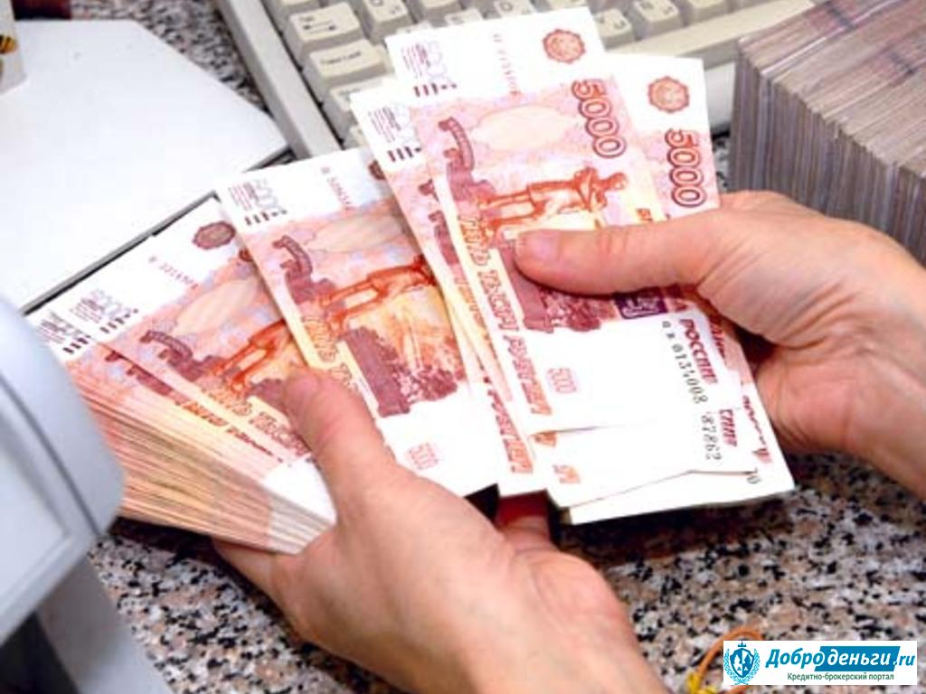
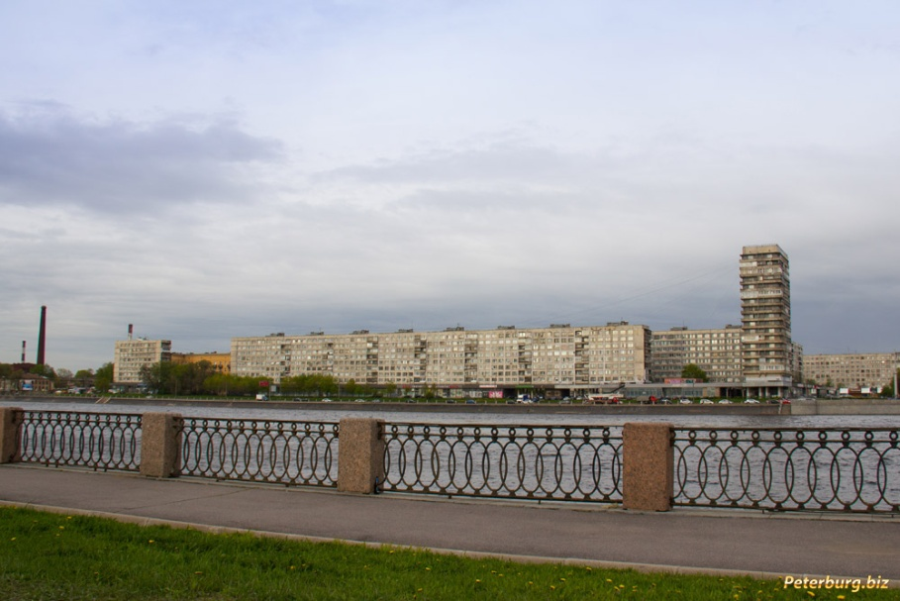
Безвозмездные поступления

Slide 9
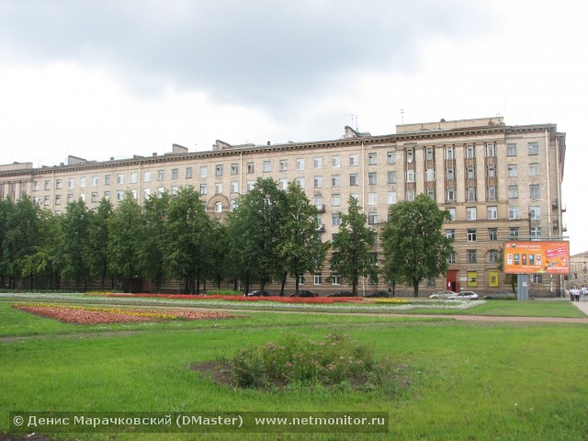
Соотношение поступлений доходов в бюджета МО запланированных на 2021г
млн. рублей

Slide 10
Структура расходов бюджета на 2021год (тыс.руб.)

Slide 11
План по расходам бюджета МО МО ОБУХОВСКИЙ на реализацию муниципальных и ведомственных целевых программ

Slide 12
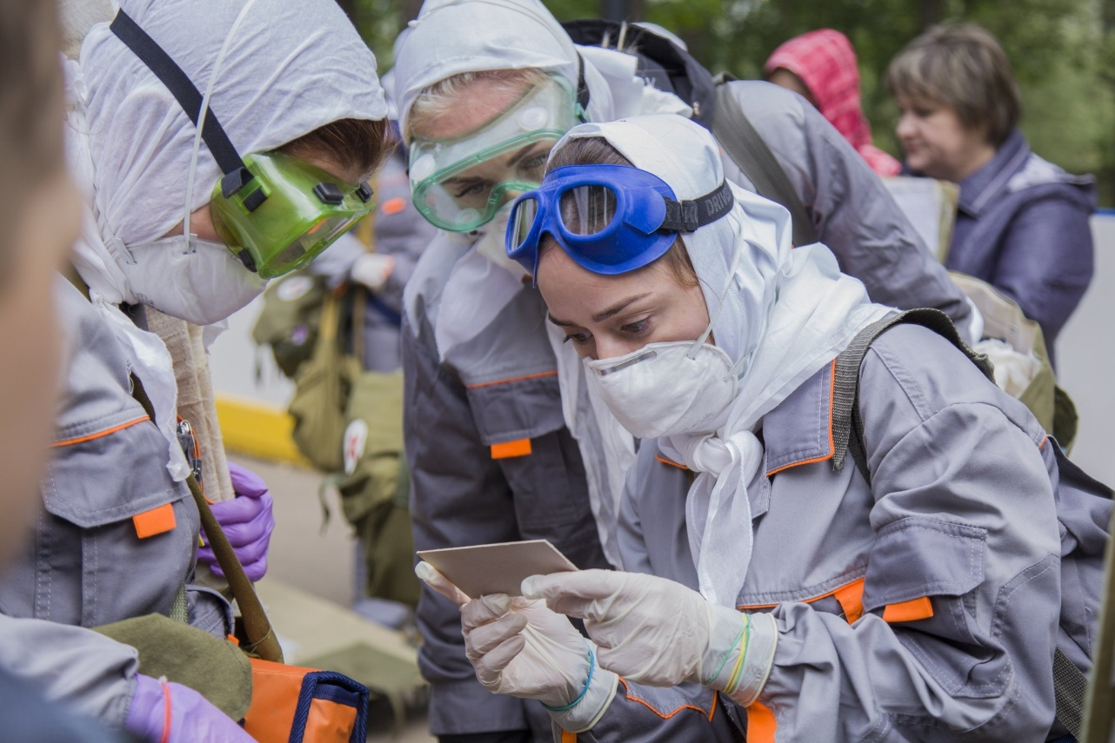
Национальная безопасность и правоохранительная деятельность
Средства направленные на расходы:
-на мероприятия по проведению подготовки и обучения неработающего населения способам защиты и действиям в чрезвычайных ситуациях – 113,1 тыс.руб

Slide 13
Национальная экономика
Расходы на участие в организации и финансировании временного трудоустройства несовершеннолетних от 14 до 18 лет в свободное от учебы время
-198,0 тыс.руб
Расходы на участие и финансирование временного трудоустройства безработных граждан, испытывающих трудности в поиске работы
-75,0 тыс.руб
Расходы на содействие развитию малого бизнеса на территории муниципального образования
-13,8 тыс.руб

Slide 14
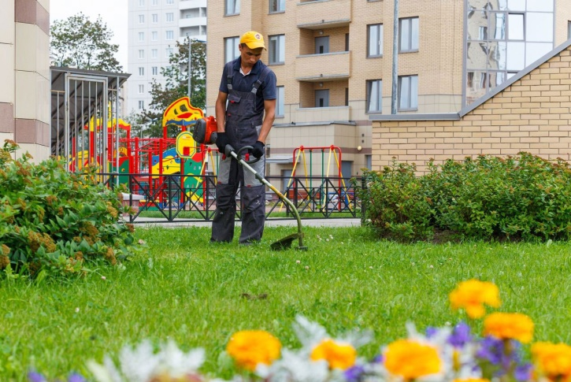
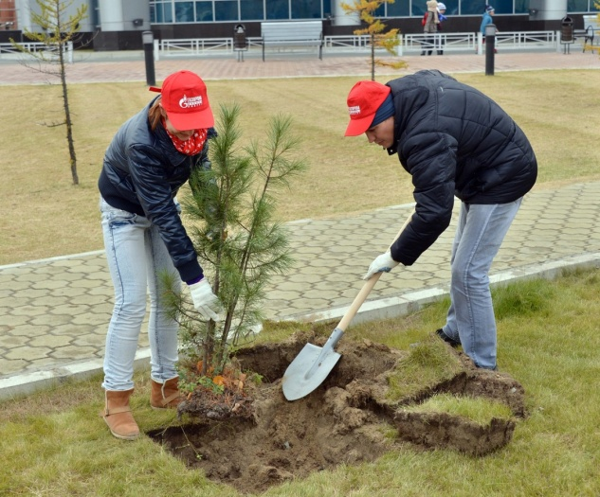
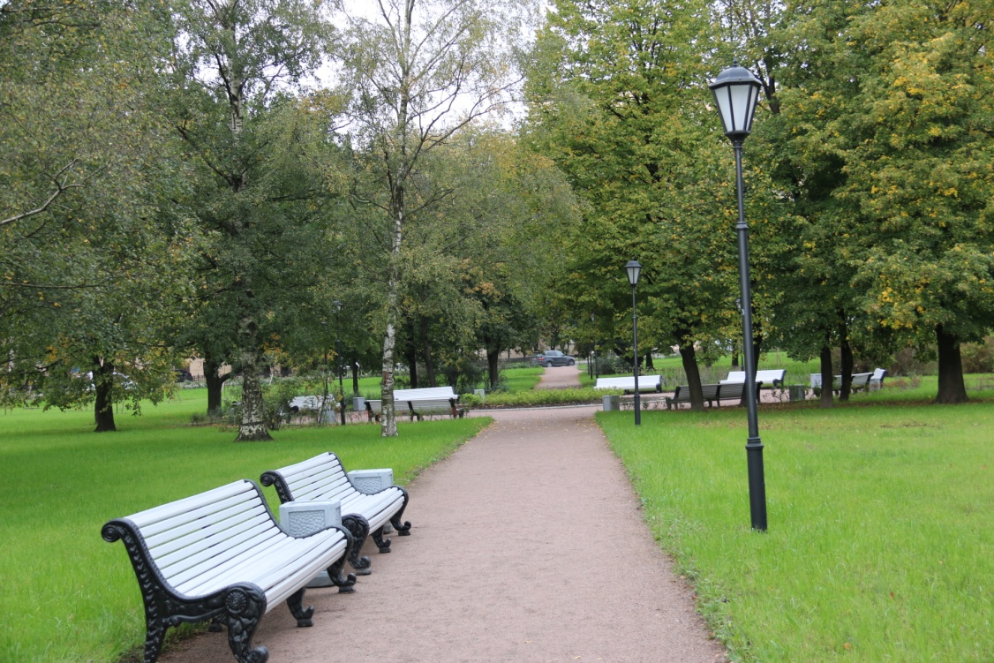
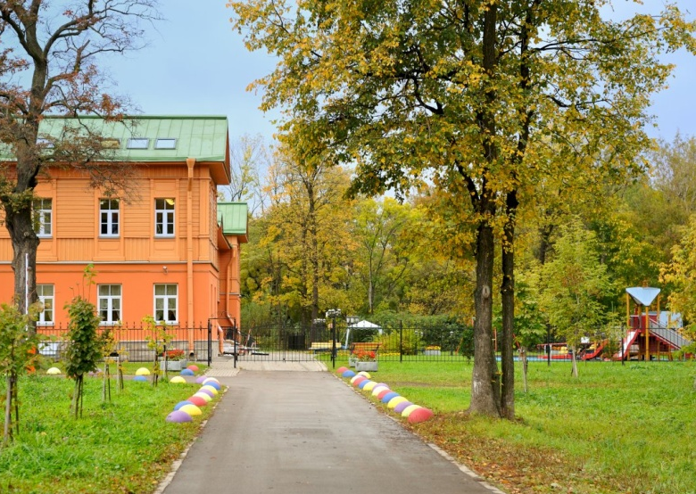
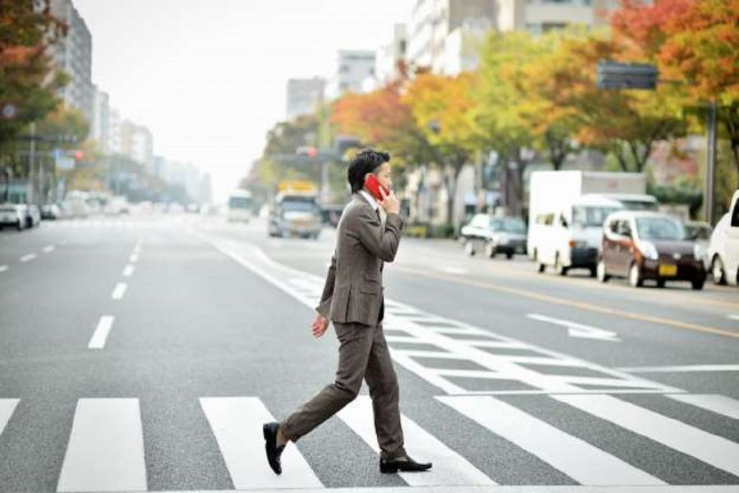
Жилищно-коммунальное хозяйство
БЛАГОУСТРОЙСТВО
Благоустройство придомовых и дворовых территорий
-19 592,5 тыс.руб
Профилактика дорожно- транспортного травматизма
- 652 ,0 тыс.руб
Обустройство содержание и уборка детских и спортивных площадок
- 23 940, 1 тыс.руб
Уборка территорий и вводных акваторий
-6 995, 4 тыс.руб
Озеленение территорий /санитарная рубка деревьев
-18 820 ,0 тыс.руб

Slide 15
Охрана окружающей среды
Организация экологического воспитания и формированию экологической культуры в области обращения с твердыми коммунальными отходами -210,0 тыс. руб.

Slide 16
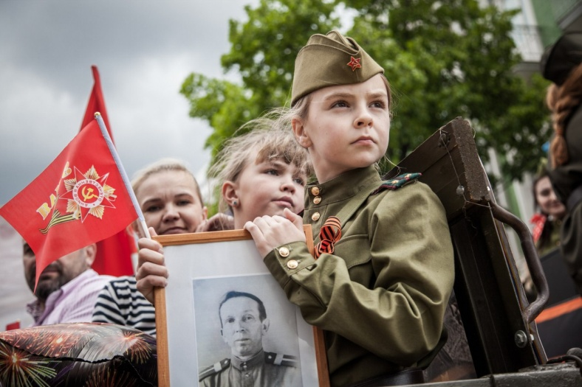
Образование

Slide 17
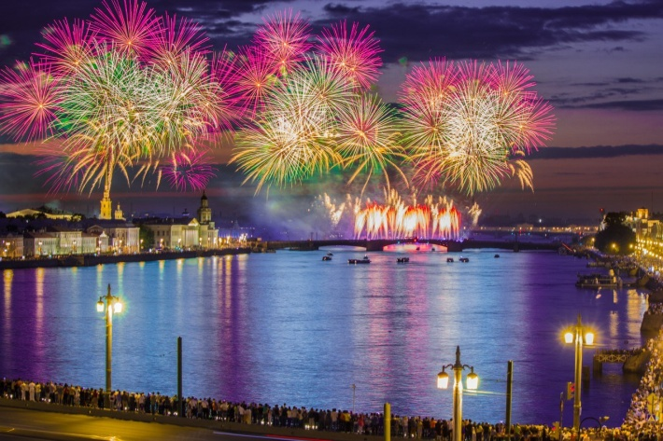
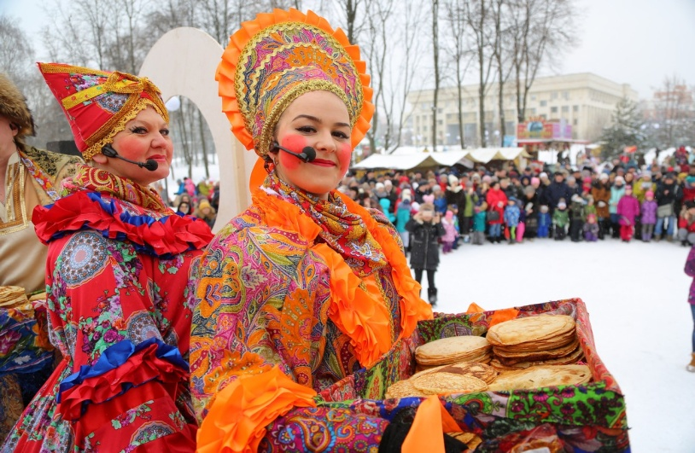
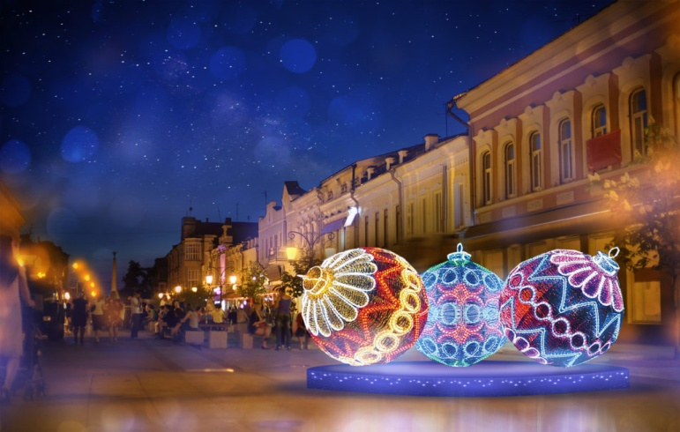
Культура
Расходы на организацию и проведение местных и участие в организации и проведении городских праздничных и иных зрелищных мероприятиях -9 806,2 тыс.руб
Расходы на организацию и проведение досуговых мероприятий для жителей, проживающих на территории муниципального образования – 7 254,0 тыс.руб
Расходы на проведение мероприятий по сохранению и развитию местных традиций и обрядов на территории муниципального образования -127,5 тыс.руб

Slide 18
Социальная политика

Slide 19
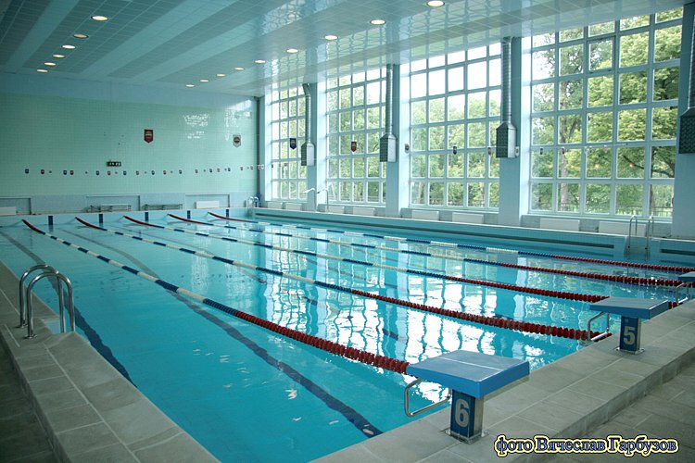
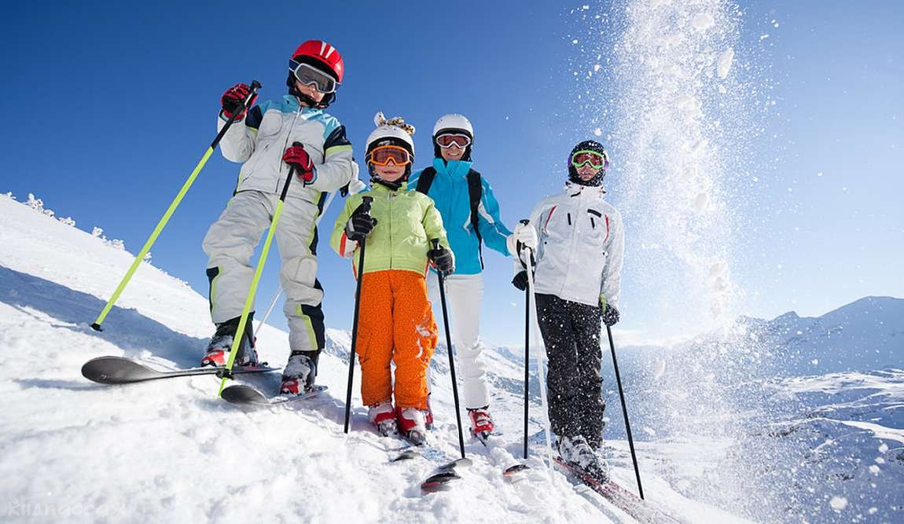
Физическая культура и спорт
Расходы на создание условий для развития на территории муниципального образования массовой физической культуры и спорта -1 800 тыс.руб

Slide 20
Средства массовой информации
Расходы на периодические издания, учрежденные представительными органами местного самоуправления
-767 тыс.руб

Slide 21
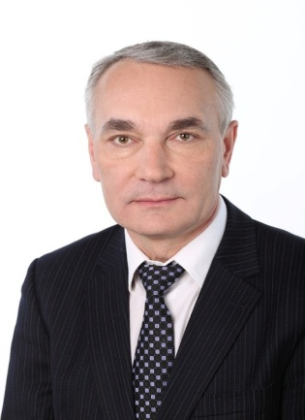
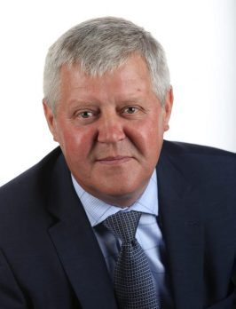
КОНТАКТНАЯ ИНФОРМАЦИЯ
МЕСТНАЯ АДМИНИСТРАЦИЯ МУНИЦИПАЛЬНОГО ОБРАЗОВАНИЯ
МУНИЦИПАЛЬНЫЙ ОКРУГ ОБУХОВСКИЙ
Сокращенное наименование (МА МО МО ОБУХОВСКИЙ)
ГЛАВА МУНИЦИПАЛЬНОГО ОБРАЗОВАНИЯ
-БАКУЛИН ВЛАДИСЛАВ ЮРЬЕВИЧ
Адрес юридического лица
192012
ГОРОД САНКТ-ПЕТЕРБУРГ ПЕРЕУЛОК 2-Й РАБФАКОВСКИЙ 2
Контактные телефоны
362-91-20, 368-43-96
ГЛАВА МЕСТНОЙ АДМИНИСТРАЦИИ
-КУДРОВСКИЙ ИГОРЬ ОЛЕГОВИЧ

Slide 22
